Slide 1
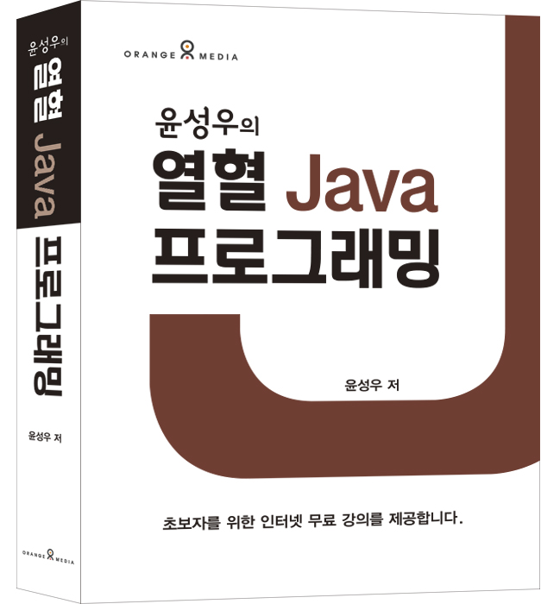
열혈 Java 프로그래밍
Chapter 27. 람다 표현식

Slide 2
27-1. 람다와 함수형 인터페이스

Slide 3
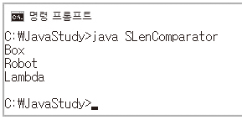
인스턴스보다 기능 하나가 필요한 상황을 위한 람다
class SLenComp implements Comparator<String> {
@Override
public int compare(String s1, String s2) {
return s1.length() - s2.length()
}
}
class SLenComparator {
public static void main(String[] args) {
List<String> list = new ArrayList<>();
list.add("Robot");
list.add("Lambda");
list.add("Box");
Collections.sort(list, new SLenComp()); // 정렬
for(String s : list)
System.out.println(s);
}
}

Slide 4
매개변수가 있고 반환하지 않는 람다식
interface Printable {
void print(String s); // 매개변수 하나, 반환형 void
}
class OneParamNoReturn {
public static void main(String[] args) {
Printable p;
p = (String s) -> { System.out.println(s); }; // 줄임 없는 표현
p.print("Lambda exp one.");
p = (String s) -> System.out.println(s); // 중괄호 생략
p.print("Lambda exp two.");
p = (s) -> System.out.println(s); // 매개변수 형 생략
p.print("Lambda exp three.");
p = s -> System.out.println(s); // 매개변수 소괄호 생략
p.print("Lambda exp four.");
}
}
메소드 몸체가 둘 이상의 문장으로 이뤄져 있거나, 매개변수의 수가 둘 이상인 경우에는 각각 중괄호와 소괄호의 생략이 불가능하다.

Slide 5
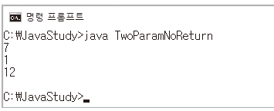
매개변수가 둘 인 람다식
interface Calculate {
void cal(int a, int b); // 매개변수 둘, 반환형 void
}
class TwoParamNoReturn {
public static void main(String[] args) {
Calculate c;
c = (a, b) -> System.out.println(a + b);
c.cal(4, 3); // 이번엔 덧셈이 진행
c = (a, b) -> System.out.println(a - b);
c.cal(4, 3); // 이번엔 뺄셈이 진행
c = (a, b) -> System.out.println(a * b);
c.cal(4, 3); // 이번엔 곱셈이 진행
}
}

Slide 6
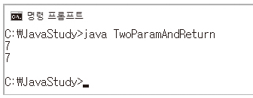
매개변수가 있고 반환하는 람다식1
interface Calculate {
int cal(int a, int b); // 값을 반환하는 추상 메소드
}
class TwoParamAndReturn {
public static void main(String[] args) {
Calculate c;
c = (a, b) -> { return a + b; };
System.out.println(c.cal(4, 3));
c = (a, b) -> a + b;
System.out.println(c.cal(4, 3));
}
}
return문의 중괄호는 생략 불가!
연산 결과가 남으면, 별도로 명시하지 않아도 반환 대상이 됨!

Slide 7
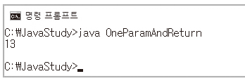
매개변수가 있고 반환하는 람다식2
interface HowLong {
int len(String s); // 값을 반환하는 메소드
}
class OneParamAndReturn {
public static void main(String[] args) {
HowLong hl = s -> s.length();
System.out.println(hl.len("I am so happy"));
}
}

Slide 8
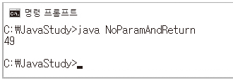
매개변수가 없는 람다식
interface Generator {
int rand(); // 매개변수 없는 메소드
}
class NoParamAndReturn {
public static void main(String[] args) {
Generator gen = () -> {
Random rand = new Random();
return rand.nextInt(50);
};
System.out.println(gen.rand());
}
}

Slide 9
함수형 인터페이스(Functional Interfaces)와 어노테이션
함수형 인터페이스: 추상 메소드가 딱 하나만 존재하는 인터페이스
@FunctionalInterface
함수형 인터페이스의 조건을 갖추었는지에 대한 검사를 컴파일러에게 요청!
@FunctionalInterface
interface Calculate {
int cal(int a, int b);
}
@FunctionalInterface
interface Calculate {
int cal(int a, int b);
default int add(int a, int b) { return a + b; }
static int sub(int a, int b) { return a - b; }
}
추상 메소드가 하나이니, 함수형 인터페이스 조건에 부합!

Slide 10
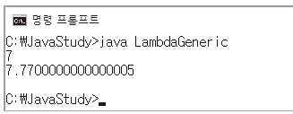
람다식과 제네릭
@FunctionalInterface
interface Calculate <T> { // 제네릭 기반의 함수형 인터페이스
T cal(T a, T b);
}
class LambdaGeneric {
public static void main(String[] args) {
Calculate<Integer> ci = (a, b) -> a + b;
System.out.println(ci.cal(4, 3));
Calculate<Double> cd = (a, b) -> a + b;
System.out.println(cd.cal(4.32, 3.45));
}
}
인터페이스가 제네릭 기반이라 하여 특별히 신경 쓸 부분은 없다.
타입 인자가 전달이 되면(결정이 되면) 추상 메소드의 T는 결정이 되므로!

Slide 11
27-2. 정의되어 있는 함수형 인터페이스

Slide 12
미리 정의되어 있는 함수형 인터페이스
default boolean removeIf(Predicate<? super E> filter)
→ Collection<E> 인터페이스에 정의되어 있는 디폴트 메소드
Predicate 인터페이스의 추상 메소드는 다음과 같이 정의해 두었다.
boolean test(T t);
미리 정의해 두었으므로 Predicate라는 이름만으로 통한다!
@FunctionalInterface
public interface Predicate<T> {
boolean test(T t);
}

Slide 13
대표 선수들!!!
Predicate<T> boolean test(T t)
전달 인자를 근거로 참 또는 거짓을 반환
Supplier<T> T get()
메소드 호출 시 무엇인가를 제공함
Consumer<T> void accept(T t)
무엇인자를 받아 들이기만 함
Function<T, R> R apply(T t)
입출력 출력이 있음(수학적으로는 함수)
java.util.function 패키지로 묶여 있음!

Slide 14
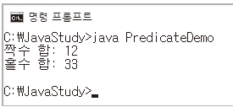
Predicate<T>
boolean test(T t);
public static int sum(Predicate<Integer> p, List<Integer> lst) {
int s = 0;
for(int n : lst) {
if(p.test(n))
s += n;
}
return s;
}
public static void main(String[] args) {
List<Integer> list = Arrays.asList(1, 5, 7, 9, 11, 12);
int s;
s = sum(n -> n%2 == 0, list);
System.out.println("짝수 합: " + s);
s = sum(n -> n%2 != 0, list);
System.out.println("홀수 합: " + s);
}

Slide 15
Predicate<T>를 구체화하고 다양화 한 인터페이스들
IntPredicate boolean test(int value)
LongPredicate boolean test(long value)
DoublePredicate boolean test(double value)
BiPredicate<T, U> boolean test(T t, U u)
public static int sum(Predicate<Integer> p, List<Integer> lst) { . . . }
public static int sum(IntPredicate p, List<Integer> lst) { . . . }
대체 가능! 그리고 박싱, 언박싱 과정이 필요 없어짐

Slide 16
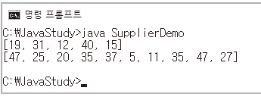
Supplier<T>
T get();
public static List<Integer> makeIntList(Supplier<Integer> s, int n) {
List<Integer> list = new ArrayList<>();
for(int i = 0; i < n; i++)
list.add(s.get()); // 난수를 생성해 담는다.
return list;
}
public static void main(String[] args) {
Supplier<Integer> spr = () -> {
Random rand = new Random();
return rand.nextInt(50);
};
List<Integer> list = makeIntList(spr, 5);
System.out.println(list);
list = makeIntList(spr, 10);
System.out.println(list);
}

Slide 17
Supplier<T>를 구체화 한 인터페이스들
IntSupplier int getAsInt()
LongSupplier long getAsLong()
DoubleSupplier double getAsDouble()
BooleanSupplier boolean getAsBoolean()
public static List<Integer> makeIntList(Supplier<Integer> s, int n) {. . . }
public static List<Integer> makeIntList(IntSupplier s, int n) {. . . }
대체 가능! 그리고 박싱, 언박싱 과정이 필요 없어짐

Slide 18
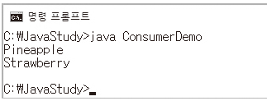
Consumer<T>
void accept(T t);
class ConsumerDemo {
public static void main(String[] args) {
Consumer<String> c = s -> System.out.println(s);
c.accept("Pineapple"); // 출력이라는 결과를 보임
c.accept("Strawberry");
}
}

Slide 19
Consumer<T>를 구체화하고 다양화 한 인터페이스들
IntConsumer void accept(int value)
ObjIntConsumer<T> void accept(T t, int value)
LongConsumer void accept(long value)
ObjLongConsumer<T> void accept(T t, long value)
DoubleConsumer void accept(double value)
ObjDoubleConsumer<T> void accept(T t, double value)
BiConsumer<T, U> void accept(T t, U u)
Consumer<String> c = s -> System.out.println(s);
ObjIntConsumer<String> c = (s, i) -> System.out.println(i + ". " + s);

Slide 20
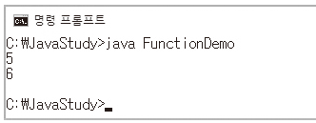
Function<T, R>
R apply(T t);
class FunctionDemo {
public static void main(String[] args) {
Function<String, Integer> f = s -> s.length();
System.out.println(f.apply("Robot"));
System.out.println(f.apply("System"));
}
}

Slide 21
Function<T, R>을 구체화하고 다양화 한 인터페이스들
IntToDoubleFunction double applyAsDouble(int value)
DoubleToIntFunction int applyAsInt(double value)
IntUnaryOperator int applyAsInt(int operand)
DoubleUnaryOperator double applyAsDouble(double operand)
BiFunction<T, U, R> R apply(T t, U u)
IntFunction<R> R apply(int value)
DoubleFunction<R> R apply(double value)
ToIntFunction<T> int applyAsInt(T value)
ToDoubleFunction<T> double applyAsDouble(T value)
ToIntBiFunction<T, U> int applyAsInt(T t, U u)
ToDoubleBiFunction<T, U> double applyAsDouble(T t, U u)

Slide 22
추가로!
Function<T, R> R apply(T t)
BiFunction<T, U, R> R apply(T t, U u)
앞서 소개한 인터페이스들
UnaryOperator<T> T apply(T t)
BinaryOperator<T> T apply(T t1, T t2)
T와 R을 일치시킨 인터페이스들

Slide 23
removeIf 메소드를 사용해 보자1
Collection<E> 인터페이스의 디폴트 메소드
default boolean removeIf(Predicate<? super E> filter)
ArrayList<Integer> 인스턴스의 removeIf
public boolean removeIf(Predicate<? super Integer> filter)
removeIf 메소드의 기능
“Removes all of the elements of this collection that satisfy the given predicate”

Slide 24
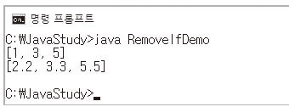
removeIf 메소드를 사용해 보자2
public static void main(String[] args) {
List<Integer> ls1 = Arrays.asList(1, -2, 3, -4, 5);
ls1 = new ArrayList<>(ls1);
List<Double> ls2 = Arrays.asList(-1.1, 2.2, 3.3, -4.4, 5.5);
ls2 = new ArrayList<>(ls2);
Predicate<Number> p = n -> n.doubleValue() < 0.0; // 삭제의 조건
ls1.removeIf(p); // List<Integer> 인스턴스에 전달
ls2.removeIf(p); // List<Double> 인스턴스에 전달
System.out.println(ls1);
System.out.println(ls2);
}

Slide 25

Chapter 27의 강의를 마칩니다.

